Slide 1
Semana da Não Violência e do dia C da Convivência
Plano de Melhoria da Convivência Escolar – PMCE
Botão de Pânico
I Formação Conviva para vice-diretores
Notes:
Orientações:
Dê boas-vindas aos pais e responsáveis.
Você pode planejar um momento de acolhida, como uma música, a leitura de um texto etc.
Diga que o Dia C é ação em parceria com o Conviva SP - Programa de Melhoria da Convivência e Proteção Escolar – que foi criado pela Secretaria da Educação do Estado de São Paulo visando garantir que todas as escolas da rede sejam ambientes solidários, colaborativos, acolhedores e seguros.
O Dia C representa uma excelente oportunidade para fortalecer os laços entre famílias e escola, criando um espaço de diálogo com a comunidade escolar. Para nosso primeiro encontro, a temática será o impacto do uso das redes sociais na vida dos estudantes. O objetivo central deste dia é promover uma reflexão profunda entre pais e responsáveis sobre essa questão tão relevante. Serão debatidos temas de grande relevância para a proteção e a convivência, com destaque para o cyberbullying e a necessidade de supervisão no ambiente online. Vamos aproveitar a repercussão gerada pela série 'Adolescência‘ e expandir o debate sobre esses temas.

Slide 2
Dia C: Dia da Convivência na Escola
I Formação Conviva para vice-diretores
Notes:
Orientações:
Dê boas-vindas aos pais e responsáveis.
Você pode planejar um momento de acolhida, como uma música, a leitura de um texto etc.
Diga que o Dia C é ação em parceria com o Conviva SP - Programa de Melhoria da Convivência e Proteção Escolar – que foi criado pela Secretaria da Educação do Estado de São Paulo visando garantir que todas as escolas da rede sejam ambientes solidários, colaborativos, acolhedores e seguros.
O Dia C representa uma excelente oportunidade para fortalecer os laços entre famílias e escola, criando um espaço de diálogo com a comunidade escolar. Para nosso primeiro encontro, a temática será o impacto do uso das redes sociais na vida dos estudantes. O objetivo central deste dia é promover uma reflexão profunda entre pais e responsáveis sobre essa questão tão relevante. Serão debatidos temas de grande relevância para a proteção e a convivência, com destaque para o cyberbullying e a necessidade de supervisão no ambiente online. Vamos aproveitar a repercussão gerada pela série 'Adolescência‘ e expandir o debate sobre esses temas.

Slide 3


Semana da Não Violência e do dia C da Convivência
Em consonância com a Resolução SEDUC nº149, de 27 de novembro de 2025, artigo 6º:
§ 1º – Fica instituída a Semana da Não Violência, a ser realizada anualmente, com duração mínima de cinco dias letivos consecutivos, durante os quais todas as disciplinas deverão abordar o tema da paz de forma transversal, articulando-o com os conteúdos programáticos das diferentes áreas de conhecimento.
§ 2º – Fica instituído o Dia “C” da Convivência, a ser promovido semestralmente como ação de mobilização comunitária, voltada ao fortalecimento dos vínculos e à valorização das boas práticas de convivência, com datas e temáticas a serem definidas pela Equipe Central de Gestão de Clima e Convivência DICLIPE.
§ 3º – As evidências das atividades da Semana da Não Violência e do Dia “C” da Convivência deverão ser registradas na Plataforma Conviva e consideradas na avaliação do PMCE.
§ 4º – A Semana da Não Violência e o Dia “C” da Convivência deverão ser articulados ao calendário escolar e ao Currículo Paulista, como eixo transversal de convivência
Notes:
Orientações:
Dê início à conversa sobre os impactos do ambiente digital e virtual em crianças e adolescentes com a pergunta apresentada no slide. O objetivo é que ela sirva como ponto de partida para um diálogo rico, onde possamos entender as preocupações que os pais e responsáveis trazem em relação ao universo das redes sociais.
Incentive a participação de todos, criando um ambiente aberto e respeitoso para a troca de ideias e experiências. Você também pode pedir a algum participante iniciar respondendo, isso pode contribuir para que os demais também se sintam a vontade para compartilhar. Você pode ir anotando as respostas em uma lousa ou cartaz para que todos vejam ou pode anotar em um caderno para retomar no fechamento. Agradeça a contribuição de todos e explique que os próximos slides vão conter trechos da série Adolescência, além de um vídeo com a fala de uma delegada especialista em crimes digitais contra crianças e adolescentes. Compartilhe que um material que apoiou essa apresentação foi o Guia Crianças, adolescentes e telas: Guia sobre usos de dispositivos digitais: https://www.gov.br/secom/pt-br/assuntos/uso-de-telas-por-criancas-e-adolescentes/guia/guia-de-telas_sobre-usos-de-dispositivos-digitais_versaoweb.pdf
Texto para ajudar no diálogo com os pais:
“É importante dar atenção especial a situações de vulnerabilidade que podem ser agravadas pelo conteúdo online. A exposição a hostilidades, cyberbullying ou assédio, exposição a gatilhos emocionais, comparações autodepreciativas, quando combinadas com fatores da vida fora das telas, podem, inclusive, representar aumento do risco para o desenvolvimento de comportamento suicida ou de autolesão. Adolescentes que já enfrentam problemas de saúde ou quadro de adoecimento mental são ainda mais sensíveis a esses riscos online, incluindo cyberbullying, assédio e exposição à desinformação. Comunidades online relacionadas à autolesão ou a transtornos alimentares podem ser fáceis de encontrar, com acesso público e sem avisos sobre a natureza do conteúdo sensível disponível. Frequentemente, essas comunidades são amplificadas por algoritmos projetados para reter a atenção dos usuários. Isso pode prejudicar a saúde mental dos adolescentes que as usam, inclusive incentivando padrões inalcançáveis de aparência e imagem corporal.”

Slide 4
Semana da Não Violência e do dia C da Convivência
Meses definidos pelo Conviva Central para a realização dos eventos:
Semana da Não Violência – maio (5 dias)
1ª Edição do Dia C da Convivência – junho (1 dia)
2ª Edição do Dia C da Convivência – outubro (1 dia)
A Unidade Escolar deverá estudar as melhores datas dentro dos meses citados acima para desenvolver as atividades de convivência, de acordo com a realidade de cada região. Após a definição, inserir no Calendário Escolar, no Plano de Melhoria de Convivência e realizar ampla divulgação dos eventos para alcançarmos o engajamento de toda comunidade escolar
Notes:
Orientações:
Dê início à conversa sobre os impactos do ambiente digital e virtual em crianças e adolescentes com a pergunta apresentada no slide. O objetivo é que ela sirva como ponto de partida para um diálogo rico, onde possamos entender as preocupações que os pais e responsáveis trazem em relação ao universo das redes sociais.
Incentive a participação de todos, criando um ambiente aberto e respeitoso para a troca de ideias e experiências. Você também pode pedir a algum participante iniciar respondendo, isso pode contribuir para que os demais também se sintam a vontade para compartilhar. Você pode ir anotando as respostas em uma lousa ou cartaz para que todos vejam ou pode anotar em um caderno para retomar no fechamento. Agradeça a contribuição de todos e explique que os próximos slides vão conter trechos da série Adolescência, além de um vídeo com a fala de uma delegada especialista em crimes digitais contra crianças e adolescentes. Compartilhe que um material que apoiou essa apresentação foi o Guia Crianças, adolescentes e telas: Guia sobre usos de dispositivos digitais: https://www.gov.br/secom/pt-br/assuntos/uso-de-telas-por-criancas-e-adolescentes/guia/guia-de-telas_sobre-usos-de-dispositivos-digitais_versaoweb.pdf
Texto para ajudar no diálogo com os pais:
“É importante dar atenção especial a situações de vulnerabilidade que podem ser agravadas pelo conteúdo online. A exposição a hostilidades, cyberbullying ou assédio, exposição a gatilhos emocionais, comparações autodepreciativas, quando combinadas com fatores da vida fora das telas, podem, inclusive, representar aumento do risco para o desenvolvimento de comportamento suicida ou de autolesão. Adolescentes que já enfrentam problemas de saúde ou quadro de adoecimento mental são ainda mais sensíveis a esses riscos online, incluindo cyberbullying, assédio e exposição à desinformação. Comunidades online relacionadas à autolesão ou a transtornos alimentares podem ser fáceis de encontrar, com acesso público e sem avisos sobre a natureza do conteúdo sensível disponível. Frequentemente, essas comunidades são amplificadas por algoritmos projetados para reter a atenção dos usuários. Isso pode prejudicar a saúde mental dos adolescentes que as usam, inclusive incentivando padrões inalcançáveis de aparência e imagem corporal.”

Slide 5
Plano de Melhoria da Convivência Escolar – PMCE
I Formação Conviva para vice-diretores
Notes:
Orientações:
Dê boas-vindas aos pais e responsáveis.
Você pode planejar um momento de acolhida, como uma música, a leitura de um texto etc.
Diga que o Dia C é ação em parceria com o Conviva SP - Programa de Melhoria da Convivência e Proteção Escolar – que foi criado pela Secretaria da Educação do Estado de São Paulo visando garantir que todas as escolas da rede sejam ambientes solidários, colaborativos, acolhedores e seguros.
O Dia C representa uma excelente oportunidade para fortalecer os laços entre famílias e escola, criando um espaço de diálogo com a comunidade escolar. Para nosso primeiro encontro, a temática será o impacto do uso das redes sociais na vida dos estudantes. O objetivo central deste dia é promover uma reflexão profunda entre pais e responsáveis sobre essa questão tão relevante. Serão debatidos temas de grande relevância para a proteção e a convivência, com destaque para o cyberbullying e a necessidade de supervisão no ambiente online. Vamos aproveitar a repercussão gerada pela série 'Adolescência‘ e expandir o debate sobre esses temas.

Slide 6
Plano de Melhoria da Convivência - PMCE
Principais impactos PMCE 2026
A nova resolução torna o PMCE obrigatório em todas as escolas;
Exige diagnóstico, planejamento, execução e avaliação;
Registros e evidências agora se tornam essenciais;
Participação deverá ser ampliada e de forma democrática: estudantes, grêmio e conselho;
A semana da Não Violência e o Dia C passam a compor as ações do PMCE;
Até o presente momento, a Central Conviva não divulgou a data limite para a elaboração do PMCE.
A partir do mês de fevereiro, o plano deverá ser cadastrado obrigatoriamente no Aplicativo Conviva.
Notes:
Orientações:
Dê início à conversa sobre os impactos do ambiente digital e virtual em crianças e adolescentes com a pergunta apresentada no slide. O objetivo é que ela sirva como ponto de partida para um diálogo rico, onde possamos entender as preocupações que os pais e responsáveis trazem em relação ao universo das redes sociais.
Incentive a participação de todos, criando um ambiente aberto e respeitoso para a troca de ideias e experiências. Você também pode pedir a algum participante iniciar respondendo, isso pode contribuir para que os demais também se sintam a vontade para compartilhar. Você pode ir anotando as respostas em uma lousa ou cartaz para que todos vejam ou pode anotar em um caderno para retomar no fechamento. Agradeça a contribuição de todos e explique que os próximos slides vão conter trechos da série Adolescência, além de um vídeo com a fala de uma delegada especialista em crimes digitais contra crianças e adolescentes. Compartilhe que um material que apoiou essa apresentação foi o Guia Crianças, adolescentes e telas: Guia sobre usos de dispositivos digitais: https://www.gov.br/secom/pt-br/assuntos/uso-de-telas-por-criancas-e-adolescentes/guia/guia-de-telas_sobre-usos-de-dispositivos-digitais_versaoweb.pdf
Texto para ajudar no diálogo com os pais:
“É importante dar atenção especial a situações de vulnerabilidade que podem ser agravadas pelo conteúdo online. A exposição a hostilidades, cyberbullying ou assédio, exposição a gatilhos emocionais, comparações autodepreciativas, quando combinadas com fatores da vida fora das telas, podem, inclusive, representar aumento do risco para o desenvolvimento de comportamento suicida ou de autolesão. Adolescentes que já enfrentam problemas de saúde ou quadro de adoecimento mental são ainda mais sensíveis a esses riscos online, incluindo cyberbullying, assédio e exposição à desinformação. Comunidades online relacionadas à autolesão ou a transtornos alimentares podem ser fáceis de encontrar, com acesso público e sem avisos sobre a natureza do conteúdo sensível disponível. Frequentemente, essas comunidades são amplificadas por algoritmos projetados para reter a atenção dos usuários. Isso pode prejudicar a saúde mental dos adolescentes que as usam, inclusive incentivando padrões inalcançáveis de aparência e imagem corporal.”

Slide 7
Plano de Melhoria da Convivência - PMCE
Temas Prioritários 2026:
Violências e Conflitos Interpessoais;
Educação para a Diversidade;
Uso de Equipamentos Digitais e Redes Sociais.
Notes:
Orientações:
Dê início à conversa sobre os impactos do ambiente digital e virtual em crianças e adolescentes com a pergunta apresentada no slide. O objetivo é que ela sirva como ponto de partida para um diálogo rico, onde possamos entender as preocupações que os pais e responsáveis trazem em relação ao universo das redes sociais.
Incentive a participação de todos, criando um ambiente aberto e respeitoso para a troca de ideias e experiências. Você também pode pedir a algum participante iniciar respondendo, isso pode contribuir para que os demais também se sintam a vontade para compartilhar. Você pode ir anotando as respostas em uma lousa ou cartaz para que todos vejam ou pode anotar em um caderno para retomar no fechamento. Agradeça a contribuição de todos e explique que os próximos slides vão conter trechos da série Adolescência, além de um vídeo com a fala de uma delegada especialista em crimes digitais contra crianças e adolescentes. Compartilhe que um material que apoiou essa apresentação foi o Guia Crianças, adolescentes e telas: Guia sobre usos de dispositivos digitais: https://www.gov.br/secom/pt-br/assuntos/uso-de-telas-por-criancas-e-adolescentes/guia/guia-de-telas_sobre-usos-de-dispositivos-digitais_versaoweb.pdf
Texto para ajudar no diálogo com os pais:
“É importante dar atenção especial a situações de vulnerabilidade que podem ser agravadas pelo conteúdo online. A exposição a hostilidades, cyberbullying ou assédio, exposição a gatilhos emocionais, comparações autodepreciativas, quando combinadas com fatores da vida fora das telas, podem, inclusive, representar aumento do risco para o desenvolvimento de comportamento suicida ou de autolesão. Adolescentes que já enfrentam problemas de saúde ou quadro de adoecimento mental são ainda mais sensíveis a esses riscos online, incluindo cyberbullying, assédio e exposição à desinformação. Comunidades online relacionadas à autolesão ou a transtornos alimentares podem ser fáceis de encontrar, com acesso público e sem avisos sobre a natureza do conteúdo sensível disponível. Frequentemente, essas comunidades são amplificadas por algoritmos projetados para reter a atenção dos usuários. Isso pode prejudicar a saúde mental dos adolescentes que as usam, inclusive incentivando padrões inalcançáveis de aparência e imagem corporal.”

Slide 8
Plano de Melhoria da Convivência - PMCE
Esses temas respondem diretamente aos principais desafios contemporâneos do cotidiano escolar, observados nos registros de ocorrência realizados no Aplicativo Conviva, nas escutas realizadas pelas equipes de convivência e nos indicadores de clima escolar, além de estarem alinhados às diretrizes pedagógicas e às políticas públicas de prevenção às violências e promoção dos direitos humanos no ambiente educacional.
Notes:
Orientações:
Dê início à conversa sobre os impactos do ambiente digital e virtual em crianças e adolescentes com a pergunta apresentada no slide. O objetivo é que ela sirva como ponto de partida para um diálogo rico, onde possamos entender as preocupações que os pais e responsáveis trazem em relação ao universo das redes sociais.
Incentive a participação de todos, criando um ambiente aberto e respeitoso para a troca de ideias e experiências. Você também pode pedir a algum participante iniciar respondendo, isso pode contribuir para que os demais também se sintam a vontade para compartilhar. Você pode ir anotando as respostas em uma lousa ou cartaz para que todos vejam ou pode anotar em um caderno para retomar no fechamento. Agradeça a contribuição de todos e explique que os próximos slides vão conter trechos da série Adolescência, além de um vídeo com a fala de uma delegada especialista em crimes digitais contra crianças e adolescentes. Compartilhe que um material que apoiou essa apresentação foi o Guia Crianças, adolescentes e telas: Guia sobre usos de dispositivos digitais: https://www.gov.br/secom/pt-br/assuntos/uso-de-telas-por-criancas-e-adolescentes/guia/guia-de-telas_sobre-usos-de-dispositivos-digitais_versaoweb.pdf
Texto para ajudar no diálogo com os pais:
“É importante dar atenção especial a situações de vulnerabilidade que podem ser agravadas pelo conteúdo online. A exposição a hostilidades, cyberbullying ou assédio, exposição a gatilhos emocionais, comparações autodepreciativas, quando combinadas com fatores da vida fora das telas, podem, inclusive, representar aumento do risco para o desenvolvimento de comportamento suicida ou de autolesão. Adolescentes que já enfrentam problemas de saúde ou quadro de adoecimento mental são ainda mais sensíveis a esses riscos online, incluindo cyberbullying, assédio e exposição à desinformação. Comunidades online relacionadas à autolesão ou a transtornos alimentares podem ser fáceis de encontrar, com acesso público e sem avisos sobre a natureza do conteúdo sensível disponível. Frequentemente, essas comunidades são amplificadas por algoritmos projetados para reter a atenção dos usuários. Isso pode prejudicar a saúde mental dos adolescentes que as usam, inclusive incentivando padrões inalcançáveis de aparência e imagem corporal.”

Slide 9
Plano de Melhoria da Convivência - PMCE
Respeitando a autonomia pedagógica de cada unidade escolar quanto às estratégias, abordagens e ações a serem desenvolvidas, e ressaltando que a escola, além de trabalhar os temas prioritários, poderá desenvolver outros temas que sejam pertinentes à sua realidade local.
Até o presente momento, a Central Conviva não divulgou a data limite para a elaboração do PMCE. Entretanto, a partir do mês de fevereiro, o plano deverá ser registrado obrigatoriamente no Aplicativo Conviva, em conformidade com as orientações institucionais, que serão repassadas em breve.
Notes:
Orientações:
Dê início à conversa sobre os impactos do ambiente digital e virtual em crianças e adolescentes com a pergunta apresentada no slide. O objetivo é que ela sirva como ponto de partida para um diálogo rico, onde possamos entender as preocupações que os pais e responsáveis trazem em relação ao universo das redes sociais.
Incentive a participação de todos, criando um ambiente aberto e respeitoso para a troca de ideias e experiências. Você também pode pedir a algum participante iniciar respondendo, isso pode contribuir para que os demais também se sintam a vontade para compartilhar. Você pode ir anotando as respostas em uma lousa ou cartaz para que todos vejam ou pode anotar em um caderno para retomar no fechamento. Agradeça a contribuição de todos e explique que os próximos slides vão conter trechos da série Adolescência, além de um vídeo com a fala de uma delegada especialista em crimes digitais contra crianças e adolescentes. Compartilhe que um material que apoiou essa apresentação foi o Guia Crianças, adolescentes e telas: Guia sobre usos de dispositivos digitais: https://www.gov.br/secom/pt-br/assuntos/uso-de-telas-por-criancas-e-adolescentes/guia/guia-de-telas_sobre-usos-de-dispositivos-digitais_versaoweb.pdf
Texto para ajudar no diálogo com os pais:
“É importante dar atenção especial a situações de vulnerabilidade que podem ser agravadas pelo conteúdo online. A exposição a hostilidades, cyberbullying ou assédio, exposição a gatilhos emocionais, comparações autodepreciativas, quando combinadas com fatores da vida fora das telas, podem, inclusive, representar aumento do risco para o desenvolvimento de comportamento suicida ou de autolesão. Adolescentes que já enfrentam problemas de saúde ou quadro de adoecimento mental são ainda mais sensíveis a esses riscos online, incluindo cyberbullying, assédio e exposição à desinformação. Comunidades online relacionadas à autolesão ou a transtornos alimentares podem ser fáceis de encontrar, com acesso público e sem avisos sobre a natureza do conteúdo sensível disponível. Frequentemente, essas comunidades são amplificadas por algoritmos projetados para reter a atenção dos usuários. Isso pode prejudicar a saúde mental dos adolescentes que as usam, inclusive incentivando padrões inalcançáveis de aparência e imagem corporal.”

Slide 10
Plano de Melhoria da Convivência - PMCE
No Informe nº 03 de 27.01.26 consta Materiais Complementares para fortalecer as ações de Convivência Escolar.
As legislações e normativos apresentados no Informe 03, constituem a base legal para o planejamento do PMCE, fornecendo diretrizes e instrumentos de ação para os três eixos prioritários de 2026: Violências e Conflitos Interpessoais, Educação para a Diversidade e Uso de Equipamentos Digitais e Redes Sociais. O conhecimento e a aplicação dessas normas permitem que cada unidade escolar identifique suas necessidades específicas, desenvolva ações preventivas, promova a formação da comunidade escolar e consolide uma cultura de convivência pautada no respeito, diálogo e cidadania.
Notes:
Orientações:
Dê início à conversa sobre os impactos do ambiente digital e virtual em crianças e adolescentes com a pergunta apresentada no slide. O objetivo é que ela sirva como ponto de partida para um diálogo rico, onde possamos entender as preocupações que os pais e responsáveis trazem em relação ao universo das redes sociais.
Incentive a participação de todos, criando um ambiente aberto e respeitoso para a troca de ideias e experiências. Você também pode pedir a algum participante iniciar respondendo, isso pode contribuir para que os demais também se sintam a vontade para compartilhar. Você pode ir anotando as respostas em uma lousa ou cartaz para que todos vejam ou pode anotar em um caderno para retomar no fechamento. Agradeça a contribuição de todos e explique que os próximos slides vão conter trechos da série Adolescência, além de um vídeo com a fala de uma delegada especialista em crimes digitais contra crianças e adolescentes. Compartilhe que um material que apoiou essa apresentação foi o Guia Crianças, adolescentes e telas: Guia sobre usos de dispositivos digitais: https://www.gov.br/secom/pt-br/assuntos/uso-de-telas-por-criancas-e-adolescentes/guia/guia-de-telas_sobre-usos-de-dispositivos-digitais_versaoweb.pdf
Texto para ajudar no diálogo com os pais:
“É importante dar atenção especial a situações de vulnerabilidade que podem ser agravadas pelo conteúdo online. A exposição a hostilidades, cyberbullying ou assédio, exposição a gatilhos emocionais, comparações autodepreciativas, quando combinadas com fatores da vida fora das telas, podem, inclusive, representar aumento do risco para o desenvolvimento de comportamento suicida ou de autolesão. Adolescentes que já enfrentam problemas de saúde ou quadro de adoecimento mental são ainda mais sensíveis a esses riscos online, incluindo cyberbullying, assédio e exposição à desinformação. Comunidades online relacionadas à autolesão ou a transtornos alimentares podem ser fáceis de encontrar, com acesso público e sem avisos sobre a natureza do conteúdo sensível disponível. Frequentemente, essas comunidades são amplificadas por algoritmos projetados para reter a atenção dos usuários. Isso pode prejudicar a saúde mental dos adolescentes que as usam, inclusive incentivando padrões inalcançáveis de aparência e imagem corporal.”

Slide 11
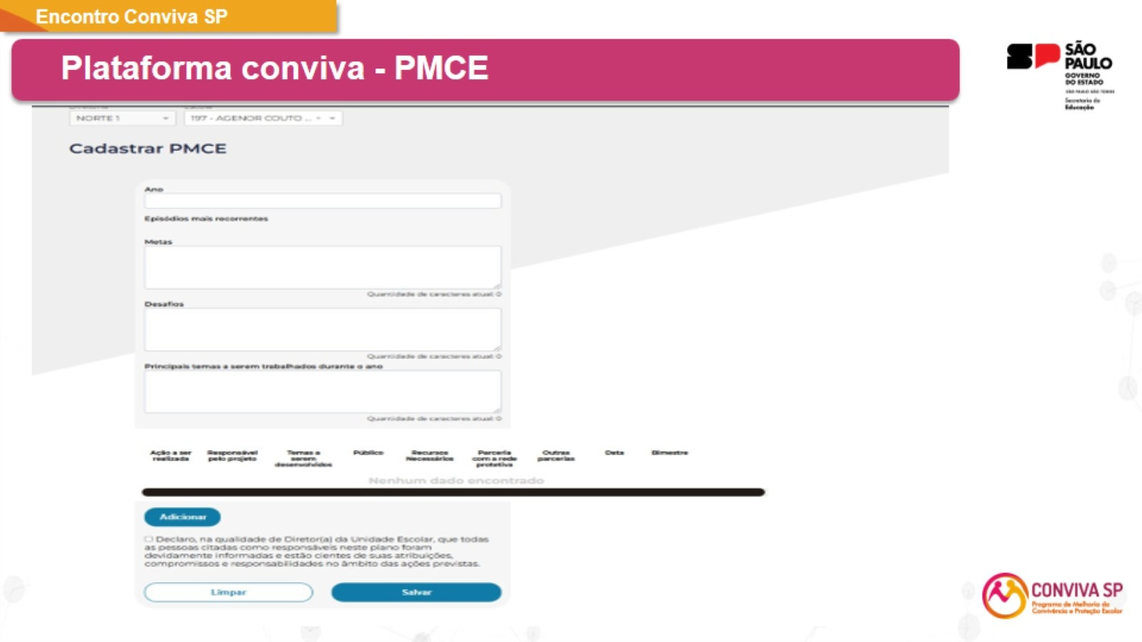
Ambiente Digital – Aplicativos de jogos e grupos
Notes:
Orientações:
Dê início à conversa sobre os impactos do ambiente digital e virtual em crianças e adolescentes com a pergunta apresentada no slide. O objetivo é que ela sirva como ponto de partida para um diálogo rico, onde possamos entender as preocupações que os pais e responsáveis trazem em relação ao universo das redes sociais.
Incentive a participação de todos, criando um ambiente aberto e respeitoso para a troca de ideias e experiências. Você também pode pedir a algum participante iniciar respondendo, isso pode contribuir para que os demais também se sintam a vontade para compartilhar. Você pode ir anotando as respostas em uma lousa ou cartaz para que todos vejam ou pode anotar em um caderno para retomar no fechamento. Agradeça a contribuição de todos e explique que os próximos slides vão conter trechos da série Adolescência, além de um vídeo com a fala de uma delegada especialista em crimes digitais contra crianças e adolescentes. Compartilhe que um material que apoiou essa apresentação foi o Guia Crianças, adolescentes e telas: Guia sobre usos de dispositivos digitais: https://www.gov.br/secom/pt-br/assuntos/uso-de-telas-por-criancas-e-adolescentes/guia/guia-de-telas_sobre-usos-de-dispositivos-digitais_versaoweb.pdf
Texto para ajudar no diálogo com os pais:
“É importante dar atenção especial a situações de vulnerabilidade que podem ser agravadas pelo conteúdo online. A exposição a hostilidades, cyberbullying ou assédio, exposição a gatilhos emocionais, comparações autodepreciativas, quando combinadas com fatores da vida fora das telas, podem, inclusive, representar aumento do risco para o desenvolvimento de comportamento suicida ou de autolesão. Adolescentes que já enfrentam problemas de saúde ou quadro de adoecimento mental são ainda mais sensíveis a esses riscos online, incluindo cyberbullying, assédio e exposição à desinformação. Comunidades online relacionadas à autolesão ou a transtornos alimentares podem ser fáceis de encontrar, com acesso público e sem avisos sobre a natureza do conteúdo sensível disponível. Frequentemente, essas comunidades são amplificadas por algoritmos projetados para reter a atenção dos usuários. Isso pode prejudicar a saúde mental dos adolescentes que as usam, inclusive incentivando padrões inalcançáveis de aparência e imagem corporal.”

Slide 12
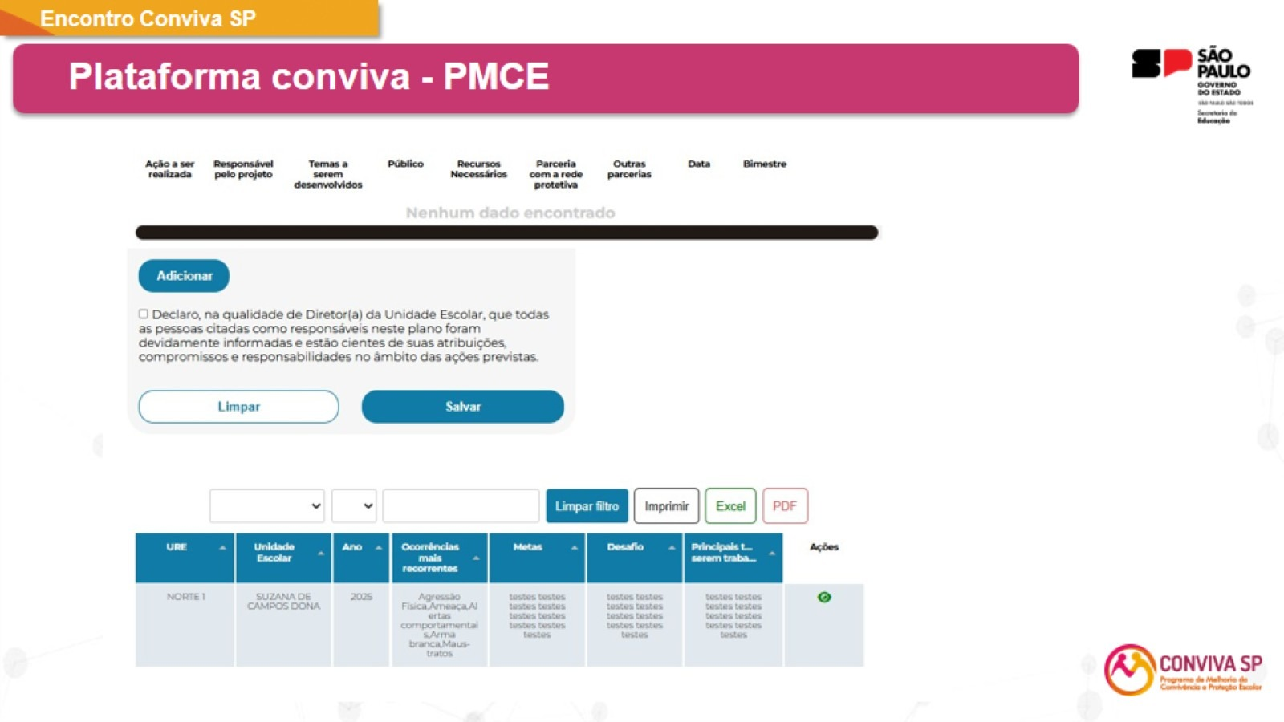
Ambiente Digital – Aplicativos de jogos e grupos
Notes:
Orientações:
Dê início à conversa sobre os impactos do ambiente digital e virtual em crianças e adolescentes com a pergunta apresentada no slide. O objetivo é que ela sirva como ponto de partida para um diálogo rico, onde possamos entender as preocupações que os pais e responsáveis trazem em relação ao universo das redes sociais.
Incentive a participação de todos, criando um ambiente aberto e respeitoso para a troca de ideias e experiências. Você também pode pedir a algum participante iniciar respondendo, isso pode contribuir para que os demais também se sintam a vontade para compartilhar. Você pode ir anotando as respostas em uma lousa ou cartaz para que todos vejam ou pode anotar em um caderno para retomar no fechamento. Agradeça a contribuição de todos e explique que os próximos slides vão conter trechos da série Adolescência, além de um vídeo com a fala de uma delegada especialista em crimes digitais contra crianças e adolescentes. Compartilhe que um material que apoiou essa apresentação foi o Guia Crianças, adolescentes e telas: Guia sobre usos de dispositivos digitais: https://www.gov.br/secom/pt-br/assuntos/uso-de-telas-por-criancas-e-adolescentes/guia/guia-de-telas_sobre-usos-de-dispositivos-digitais_versaoweb.pdf
Texto para ajudar no diálogo com os pais:
“É importante dar atenção especial a situações de vulnerabilidade que podem ser agravadas pelo conteúdo online. A exposição a hostilidades, cyberbullying ou assédio, exposição a gatilhos emocionais, comparações autodepreciativas, quando combinadas com fatores da vida fora das telas, podem, inclusive, representar aumento do risco para o desenvolvimento de comportamento suicida ou de autolesão. Adolescentes que já enfrentam problemas de saúde ou quadro de adoecimento mental são ainda mais sensíveis a esses riscos online, incluindo cyberbullying, assédio e exposição à desinformação. Comunidades online relacionadas à autolesão ou a transtornos alimentares podem ser fáceis de encontrar, com acesso público e sem avisos sobre a natureza do conteúdo sensível disponível. Frequentemente, essas comunidades são amplificadas por algoritmos projetados para reter a atenção dos usuários. Isso pode prejudicar a saúde mental dos adolescentes que as usam, inclusive incentivando padrões inalcançáveis de aparência e imagem corporal.”

Slide 13
Botão do Pânico
I Formação Conviva para vice-diretores
Notes:
Orientações:
Dê boas-vindas aos pais e responsáveis.
Você pode planejar um momento de acolhida, como uma música, a leitura de um texto etc.
Diga que o Dia C é ação em parceria com o Conviva SP - Programa de Melhoria da Convivência e Proteção Escolar – que foi criado pela Secretaria da Educação do Estado de São Paulo visando garantir que todas as escolas da rede sejam ambientes solidários, colaborativos, acolhedores e seguros.
O Dia C representa uma excelente oportunidade para fortalecer os laços entre famílias e escola, criando um espaço de diálogo com a comunidade escolar. Para nosso primeiro encontro, a temática será o impacto do uso das redes sociais na vida dos estudantes. O objetivo central deste dia é promover uma reflexão profunda entre pais e responsáveis sobre essa questão tão relevante. Serão debatidos temas de grande relevância para a proteção e a convivência, com destaque para o cyberbullying e a necessidade de supervisão no ambiente online. Vamos aproveitar a repercussão gerada pela série 'Adolescência‘ e expandir o debate sobre esses temas.

Slide 14
Botão do Pânico
Acionamentos do “Botão do Pânico” em 2025.
Foram realizados 66 acionamentos do Botão do Pânico em 2025, distribuídos por perfil da seguinte forma: 40 por professores, 15 por diretores e 11 por vice-diretores. Observa-se que a maioria dos acionamentos foi realizada por professores, correspondendo a aproximadamente 61% do total. Já a gestão escolar, considerando diretores e vice-diretores em conjunto, foi responsável por 26 acionamentos, o que representa cerca de 39% do total, evidenciando a participação significativa da equipe gestora nas situações que demandaram o uso do dispositivo.
Notes:
Orientações:
Dê início à conversa sobre os impactos do ambiente digital e virtual em crianças e adolescentes com a pergunta apresentada no slide. O objetivo é que ela sirva como ponto de partida para um diálogo rico, onde possamos entender as preocupações que os pais e responsáveis trazem em relação ao universo das redes sociais.
Incentive a participação de todos, criando um ambiente aberto e respeitoso para a troca de ideias e experiências. Você também pode pedir a algum participante iniciar respondendo, isso pode contribuir para que os demais também se sintam a vontade para compartilhar. Você pode ir anotando as respostas em uma lousa ou cartaz para que todos vejam ou pode anotar em um caderno para retomar no fechamento. Agradeça a contribuição de todos e explique que os próximos slides vão conter trechos da série Adolescência, além de um vídeo com a fala de uma delegada especialista em crimes digitais contra crianças e adolescentes. Compartilhe que um material que apoiou essa apresentação foi o Guia Crianças, adolescentes e telas: Guia sobre usos de dispositivos digitais: https://www.gov.br/secom/pt-br/assuntos/uso-de-telas-por-criancas-e-adolescentes/guia/guia-de-telas_sobre-usos-de-dispositivos-digitais_versaoweb.pdf
Texto para ajudar no diálogo com os pais:
“É importante dar atenção especial a situações de vulnerabilidade que podem ser agravadas pelo conteúdo online. A exposição a hostilidades, cyberbullying ou assédio, exposição a gatilhos emocionais, comparações autodepreciativas, quando combinadas com fatores da vida fora das telas, podem, inclusive, representar aumento do risco para o desenvolvimento de comportamento suicida ou de autolesão. Adolescentes que já enfrentam problemas de saúde ou quadro de adoecimento mental são ainda mais sensíveis a esses riscos online, incluindo cyberbullying, assédio e exposição à desinformação. Comunidades online relacionadas à autolesão ou a transtornos alimentares podem ser fáceis de encontrar, com acesso público e sem avisos sobre a natureza do conteúdo sensível disponível. Frequentemente, essas comunidades são amplificadas por algoritmos projetados para reter a atenção dos usuários. Isso pode prejudicar a saúde mental dos adolescentes que as usam, inclusive incentivando padrões inalcançáveis de aparência e imagem corporal.”

Slide 15
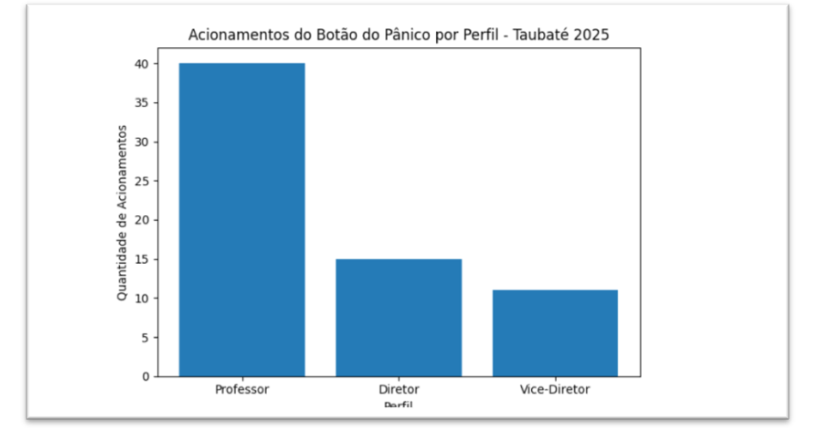
Botão do Pânico
Gráfico de barras por perfil com os acionamentos do Botão do Pânico – Taubaté 2025
Notes:
Orientações:
Dê início à conversa sobre os impactos do ambiente digital e virtual em crianças e adolescentes com a pergunta apresentada no slide. O objetivo é que ela sirva como ponto de partida para um diálogo rico, onde possamos entender as preocupações que os pais e responsáveis trazem em relação ao universo das redes sociais.
Incentive a participação de todos, criando um ambiente aberto e respeitoso para a troca de ideias e experiências. Você também pode pedir a algum participante iniciar respondendo, isso pode contribuir para que os demais também se sintam a vontade para compartilhar. Você pode ir anotando as respostas em uma lousa ou cartaz para que todos vejam ou pode anotar em um caderno para retomar no fechamento. Agradeça a contribuição de todos e explique que os próximos slides vão conter trechos da série Adolescência, além de um vídeo com a fala de uma delegada especialista em crimes digitais contra crianças e adolescentes. Compartilhe que um material que apoiou essa apresentação foi o Guia Crianças, adolescentes e telas: Guia sobre usos de dispositivos digitais: https://www.gov.br/secom/pt-br/assuntos/uso-de-telas-por-criancas-e-adolescentes/guia/guia-de-telas_sobre-usos-de-dispositivos-digitais_versaoweb.pdf
Texto para ajudar no diálogo com os pais:
“É importante dar atenção especial a situações de vulnerabilidade que podem ser agravadas pelo conteúdo online. A exposição a hostilidades, cyberbullying ou assédio, exposição a gatilhos emocionais, comparações autodepreciativas, quando combinadas com fatores da vida fora das telas, podem, inclusive, representar aumento do risco para o desenvolvimento de comportamento suicida ou de autolesão. Adolescentes que já enfrentam problemas de saúde ou quadro de adoecimento mental são ainda mais sensíveis a esses riscos online, incluindo cyberbullying, assédio e exposição à desinformação. Comunidades online relacionadas à autolesão ou a transtornos alimentares podem ser fáceis de encontrar, com acesso público e sem avisos sobre a natureza do conteúdo sensível disponível. Frequentemente, essas comunidades são amplificadas por algoritmos projetados para reter a atenção dos usuários. Isso pode prejudicar a saúde mental dos adolescentes que as usam, inclusive incentivando padrões inalcançáveis de aparência e imagem corporal.”

Slide 16
Botão do Pânico
Reforça-se que o uso do Botão do Pânico deve estar em conformidade com o previsto no DOC – Protocolo 179 (3ª edição), especialmente conforme orientações constantes na página 56, em consonância com o Boletim Subsecretaria nº 37/2025.
Notes:
Orientações:
Dê início à conversa sobre os impactos do ambiente digital e virtual em crianças e adolescentes com a pergunta apresentada no slide. O objetivo é que ela sirva como ponto de partida para um diálogo rico, onde possamos entender as preocupações que os pais e responsáveis trazem em relação ao universo das redes sociais.
Incentive a participação de todos, criando um ambiente aberto e respeitoso para a troca de ideias e experiências. Você também pode pedir a algum participante iniciar respondendo, isso pode contribuir para que os demais também se sintam a vontade para compartilhar. Você pode ir anotando as respostas em uma lousa ou cartaz para que todos vejam ou pode anotar em um caderno para retomar no fechamento. Agradeça a contribuição de todos e explique que os próximos slides vão conter trechos da série Adolescência, além de um vídeo com a fala de uma delegada especialista em crimes digitais contra crianças e adolescentes. Compartilhe que um material que apoiou essa apresentação foi o Guia Crianças, adolescentes e telas: Guia sobre usos de dispositivos digitais: https://www.gov.br/secom/pt-br/assuntos/uso-de-telas-por-criancas-e-adolescentes/guia/guia-de-telas_sobre-usos-de-dispositivos-digitais_versaoweb.pdf
Texto para ajudar no diálogo com os pais:
“É importante dar atenção especial a situações de vulnerabilidade que podem ser agravadas pelo conteúdo online. A exposição a hostilidades, cyberbullying ou assédio, exposição a gatilhos emocionais, comparações autodepreciativas, quando combinadas com fatores da vida fora das telas, podem, inclusive, representar aumento do risco para o desenvolvimento de comportamento suicida ou de autolesão. Adolescentes que já enfrentam problemas de saúde ou quadro de adoecimento mental são ainda mais sensíveis a esses riscos online, incluindo cyberbullying, assédio e exposição à desinformação. Comunidades online relacionadas à autolesão ou a transtornos alimentares podem ser fáceis de encontrar, com acesso público e sem avisos sobre a natureza do conteúdo sensível disponível. Frequentemente, essas comunidades são amplificadas por algoritmos projetados para reter a atenção dos usuários. Isso pode prejudicar a saúde mental dos adolescentes que as usam, inclusive incentivando padrões inalcançáveis de aparência e imagem corporal.”

Slide 17
Botão do Pânico - Recorte do Protocolo 179 (3ª Edição) DOC
Uso adequado do Botão do Pânico:
• Promova formações e diálogos com a equipe escolar para garantir o entendimento sobre a funcionalidade e o uso responsável do Botão do Pânico, ferramenta essencial em situações emergenciais.
• Comunicação com a Unidade Regional de Ensino: Toda situação atípica ou grave deve ser comunicada imediatamente à Unidade Regional de Ensino. Essa comunicação inicial deve ser formalizada posteriormente por meio dos canais oficiais, registrando as ações e providências tomadas.
• Isolamento de áreas em risco: Espaços em manutenção, em reforma ou que apresentem riscos à integridade física devem ser isolados e devidamente sinalizados, impedindo o acesso de alunos e demais membros da comunidade escolar.
• Integração com a zeladoria: Se a unidade contar com profissional de zeladoria, é essencial que essa pessoa esteja ciente das medidas de segurança adotadas, contribuindo ativamente para sua aplicação e monitoramento.
Notes:
Orientações:
Dê início à conversa sobre os impactos do ambiente digital e virtual em crianças e adolescentes com a pergunta apresentada no slide. O objetivo é que ela sirva como ponto de partida para um diálogo rico, onde possamos entender as preocupações que os pais e responsáveis trazem em relação ao universo das redes sociais.
Incentive a participação de todos, criando um ambiente aberto e respeitoso para a troca de ideias e experiências. Você também pode pedir a algum participante iniciar respondendo, isso pode contribuir para que os demais também se sintam a vontade para compartilhar. Você pode ir anotando as respostas em uma lousa ou cartaz para que todos vejam ou pode anotar em um caderno para retomar no fechamento. Agradeça a contribuição de todos e explique que os próximos slides vão conter trechos da série Adolescência, além de um vídeo com a fala de uma delegada especialista em crimes digitais contra crianças e adolescentes. Compartilhe que um material que apoiou essa apresentação foi o Guia Crianças, adolescentes e telas: Guia sobre usos de dispositivos digitais: https://www.gov.br/secom/pt-br/assuntos/uso-de-telas-por-criancas-e-adolescentes/guia/guia-de-telas_sobre-usos-de-dispositivos-digitais_versaoweb.pdf
Texto para ajudar no diálogo com os pais:
“É importante dar atenção especial a situações de vulnerabilidade que podem ser agravadas pelo conteúdo online. A exposição a hostilidades, cyberbullying ou assédio, exposição a gatilhos emocionais, comparações autodepreciativas, quando combinadas com fatores da vida fora das telas, podem, inclusive, representar aumento do risco para o desenvolvimento de comportamento suicida ou de autolesão. Adolescentes que já enfrentam problemas de saúde ou quadro de adoecimento mental são ainda mais sensíveis a esses riscos online, incluindo cyberbullying, assédio e exposição à desinformação. Comunidades online relacionadas à autolesão ou a transtornos alimentares podem ser fáceis de encontrar, com acesso público e sem avisos sobre a natureza do conteúdo sensível disponível. Frequentemente, essas comunidades são amplificadas por algoritmos projetados para reter a atenção dos usuários. Isso pode prejudicar a saúde mental dos adolescentes que as usam, inclusive incentivando padrões inalcançáveis de aparência e imagem corporal.”

Slide 18
Botão do Pânico - Recorte do Protocolo 179 (3ª Edição) DOC
• Essas orientações devem ser incorporadas às rotinas escolares de forma sistemática e planejada, sendo constantemente revisadas, atualizadas e compartilhadas com todos os segmentos da comunidade escolar — equipe gestora, docentes, funcionários, estudantes e demais integrantes da comunidade escolar. Além disso, os colegiados democráticos como APM, Conselho de Escola e Grêmio Estudantil, devem atuar diretamente junto à tomada de decisões. A cultura da prevenção não se constrói apenas com medidas pontuais ou reativas, mas por meio de práticas contínuas que integram o cotidiano da escola, fortalecendo o senso coletivo de responsabilidade e cuidado.
Notes:
Orientações:
Dê início à conversa sobre os impactos do ambiente digital e virtual em crianças e adolescentes com a pergunta apresentada no slide. O objetivo é que ela sirva como ponto de partida para um diálogo rico, onde possamos entender as preocupações que os pais e responsáveis trazem em relação ao universo das redes sociais.
Incentive a participação de todos, criando um ambiente aberto e respeitoso para a troca de ideias e experiências. Você também pode pedir a algum participante iniciar respondendo, isso pode contribuir para que os demais também se sintam a vontade para compartilhar. Você pode ir anotando as respostas em uma lousa ou cartaz para que todos vejam ou pode anotar em um caderno para retomar no fechamento. Agradeça a contribuição de todos e explique que os próximos slides vão conter trechos da série Adolescência, além de um vídeo com a fala de uma delegada especialista em crimes digitais contra crianças e adolescentes. Compartilhe que um material que apoiou essa apresentação foi o Guia Crianças, adolescentes e telas: Guia sobre usos de dispositivos digitais: https://www.gov.br/secom/pt-br/assuntos/uso-de-telas-por-criancas-e-adolescentes/guia/guia-de-telas_sobre-usos-de-dispositivos-digitais_versaoweb.pdf
Texto para ajudar no diálogo com os pais:
“É importante dar atenção especial a situações de vulnerabilidade que podem ser agravadas pelo conteúdo online. A exposição a hostilidades, cyberbullying ou assédio, exposição a gatilhos emocionais, comparações autodepreciativas, quando combinadas com fatores da vida fora das telas, podem, inclusive, representar aumento do risco para o desenvolvimento de comportamento suicida ou de autolesão. Adolescentes que já enfrentam problemas de saúde ou quadro de adoecimento mental são ainda mais sensíveis a esses riscos online, incluindo cyberbullying, assédio e exposição à desinformação. Comunidades online relacionadas à autolesão ou a transtornos alimentares podem ser fáceis de encontrar, com acesso público e sem avisos sobre a natureza do conteúdo sensível disponível. Frequentemente, essas comunidades são amplificadas por algoritmos projetados para reter a atenção dos usuários. Isso pode prejudicar a saúde mental dos adolescentes que as usam, inclusive incentivando padrões inalcançáveis de aparência e imagem corporal.”

Slide 19
Obrigada!
Marisa Aparecida Bonafé - PEC Conviva
Marco Polo Balestrero - Supervisor de Ensino - Conviva
Notes:
Orientações:
Dê boas-vindas aos pais e responsáveis.
Você pode planejar um momento de acolhida, como uma música, a leitura de um texto etc.
Diga que o Dia C é ação em parceria com o Conviva SP - Programa de Melhoria da Convivência e Proteção Escolar – que foi criado pela Secretaria da Educação do Estado de São Paulo visando garantir que todas as escolas da rede sejam ambientes solidários, colaborativos, acolhedores e seguros.
O Dia C representa uma excelente oportunidade para fortalecer os laços entre famílias e escola, criando um espaço de diálogo com a comunidade escolar. Para nosso primeiro encontro, a temática será o impacto do uso das redes sociais na vida dos estudantes. O objetivo central deste dia é promover uma reflexão profunda entre pais e responsáveis sobre essa questão tão relevante. Serão debatidos temas de grande relevância para a proteção e a convivência, com destaque para o cyberbullying e a necessidade de supervisão no ambiente online. Vamos aproveitar a repercussão gerada pela série 'Adolescência‘ e expandir o debate sobre esses temas.

